Slide 1
Paradigmas de Linguagens de Programação
José Max Dias Figueira Júnior

Slide 2
JavaScript(js)
É uma linguagem de programação interpretada e estruturada;
É multiparadigmas; Funcional; Imperativa; Não Orientada a objetos.
Baseando-se em Classes
Orientada a eventos;
Existem maneiras de POO com js.
Surgiu em 1995 sendo criada por Brendan Eich;
Extensão de arquivo.js
Pode ser executada em ambos os lados:
Linguagem tipo Client-Side em navegadores web;
Server mode usando node.js

Slide 3
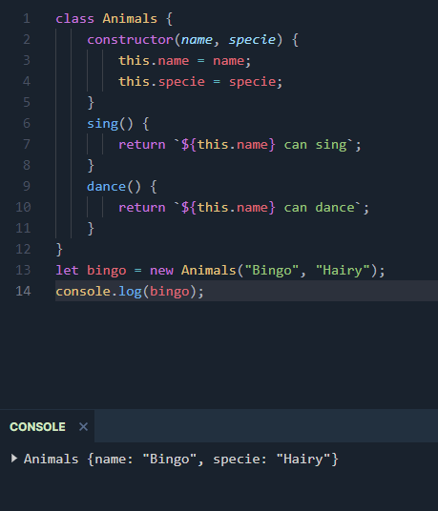
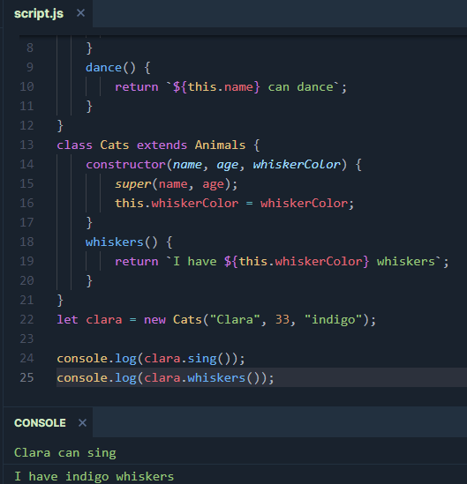
Criando uma classe e objeto em JS
Notes:
O JavaScript introduziu a palavra-chave class no ECMAScript 2015. Ela faz com que o JavaScript aparente ser uma linguagem de POO.
O construtor é um método especial para criar e inicializar um objeto criado a partir de uma classe.
É um conceito em que algumas propriedades e métodos de um Objeto estão sendo usados ​​por outro Objeto. Ao contrário da maioria das linguagens OOP onde classes herdam classes, JavaScript Object herda Object,
No js você usa herança o tempo todo. Sempre que você usa vários recursos de uma API da Web ou métodos / propriedades definidos em um objeto de navegador interno que você chama em suas cadeias de caracteres, matrizes, etc., você está implicitamente usando herança.
Necessidade de usar herança: Mas à medida que suas bases de código aumentam, é mais provável que você encontre uma necessidade para isso.
<número>

Slide 4
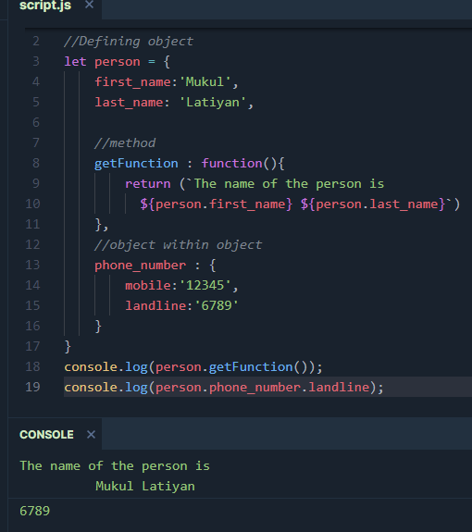
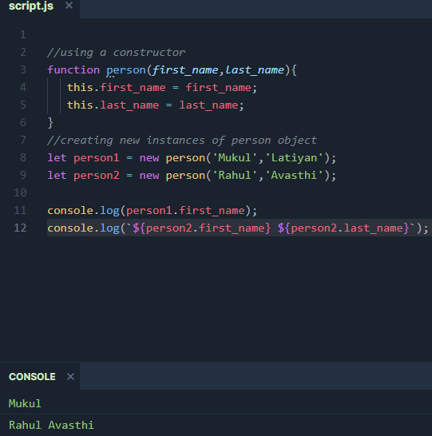
POO em JavaScript
Notes:
Um Object é uma entidade única que contém propriedades e métodos .
Um Método em javascript é uma propriedade de um objeto cujo valor é uma função.
<número>

Slide 5
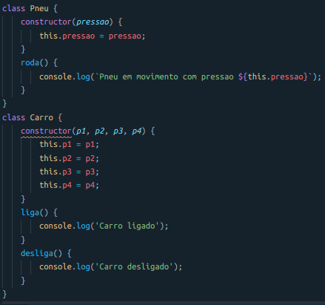
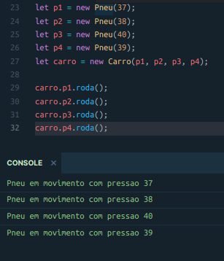
Associação em Js
Ocorre quando um classe possui atributos de outra classe
Notes:
<número>

Slide 6
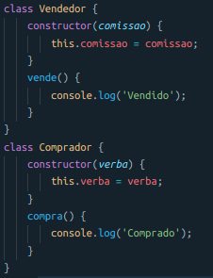
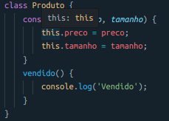
Agregação em Js
Ocorre quando uma classe usa outras classes em suas operações. Assim, as classes utilizadas participam da classe principal mas a classe principal não contém estas classes utilizadas como sendo partes suas.
Notes:
<número>

Slide 7
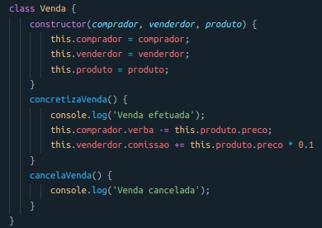
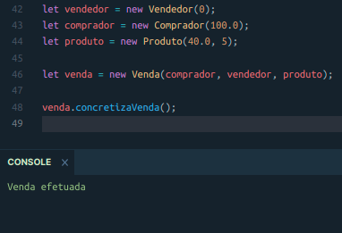
Agregação em Js
Notes:
<número>

Slide 8
Composição em Js
Semelhante a agregação é o conjunto onde há uma classe representando o todo e classes satélites funcionando como partes.
A Diferença é que quando o objeto todo deixa de existir os seus objetos partes deverão obrigatoriamente deixar de existir.

Slide 9
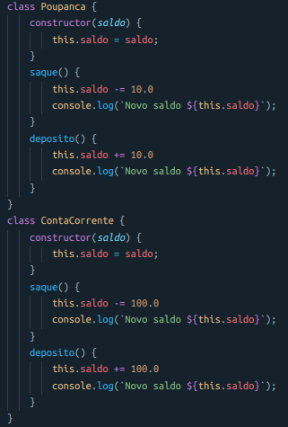
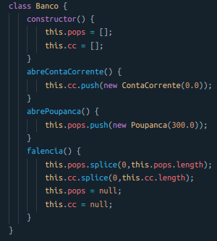
Composição em Js

Slide 10
História do React
É a biblioteca mais popular do JavaScript usado para construir interfaces com o usuário;
Teve seus componentes desenvolvidos pelo facebook;
Lançada em 2013;
Autor Jordan Walke(Facebook)
Ferramenta de Código aberto
Compete com Angular, BootStrap;

Slide 11
React Vantagens
1. Fácil de Usar
2. Suporte a componente reusável em java
3. Componente fácil de escrever
4.Melhor desempenho com virtual DOM
5. Amigável a SEO(Search Engine Optimization)

Slide 12
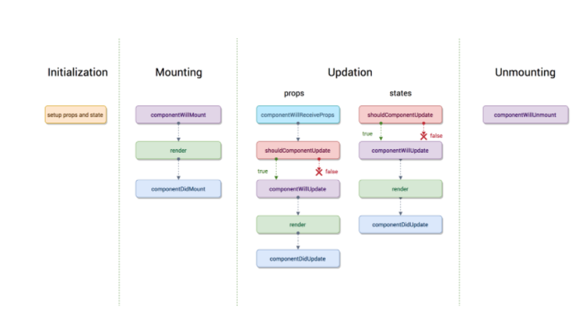
Diagrama de Sequencia
Notes:
Initialization
Mounting
componentWillMount é executado logo antes do React Component estar prestes a ser montado no DOM.
render monta o componente no navegador. Este é um método puro, o que significa que fornece a mesma saída toda vez que a mesma entrada é fornecida
Update
shouldComponentUpdate diz ao React que quando o componente recebe novas props ou estado está sendo atualizado, o React deve renderizar novamente ou pode pular a renderização? Este método retorna verdadeiro ou fals
componentWillUpdate é executado somente após o shouldComponentUpdateretorno de true.
Unmounting
componentWillUnmount Este método é o último método no ciclo de vida. Isso é executado logo antes do componente ser removido do DOM.
<número>

Slide 13
História do Node.js
É um software de código aberto, multiplataforma, baseado no interpretador V8 do google;
Autor: Ryan Dahl
Lançamento 27/05/2009
Constituído basicamente de dois comandos
NMP: Executa um pacote armazenado num pacote node.Js
NXP:Instalar a nível local o código instalado globalmente;
O código de nodejs é baseado na arquitetura event-driven, capaz de entrada/saída assíncrona. Otimizado para ser corrido em tempo real

Slide 14
Vantagens de Usar Nodejs
Vantagens:
Flexibilidade
Leveza
Suporte
Produtividade

Slide 15
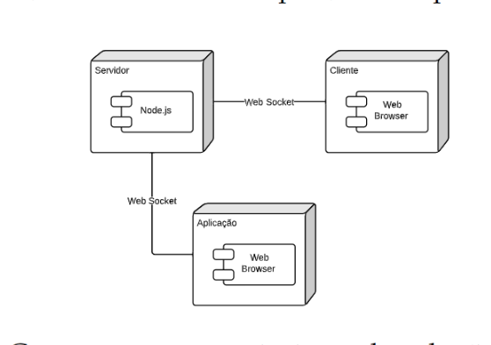
Solução Utilizando Node js
Notes:
Podemos diferenciar três diferentes componentes, sendo eles: o servidor, desenvolvido em node.js;
a aplicação, que irá correr no servidor criado comunicando com este através de web sockets e ainda o utilizador final, aqui identificado como cliente.
<número>

Slide 16
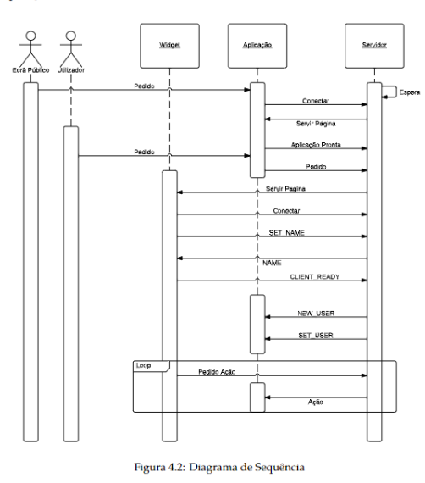
Diagrama de Sequencia:NodeJS
1. Inicialmente terá de existir um pedido por parte de um ecrã para aceder à aplicação.
2. A aplicação comunica com o servidor;
3. partir daí está preparada para pedidos de possíveis utilizadores.
4. Um utilizador, ao querer interagir com a aplicação, está a enviar um pedido para esta, que por sua vez avisa o servidor e este é responsável por mostrar no dispositivo o Widget da aplicação
5. A widget liga-se ao servidor e após ocorrer a ligação procede-se à troca de mensagens” que permitem ao utilizador definir o seu nome.
6. Quando o cliente tiver o nome definido pode usufruir dos Widgets disponíveis, realizando-se a comunicação para o servidor, que por sua vez envia novamente para a aplicação.
Notes:
Interação remota através de manipulação direta para aplicações
<número>

Slide 17
Referencias
https://developer.mozilla.org/pt-BR/docs/Learn/JavaScript/Objects/Classes_in_JavaScript
https://www.freecodecamp.org/portuguese/news/programacao-orientada-a-objetos-em-javascript-explicada-com-exemplos/
https://ptdocz.com/doc/290839/intera%C3%A7%C3%A3o-remota-atrav%C3%A9s-de-manipula%C3%A7%C3%A3o-direta-para-aplic...
Código fonte: https://github.com/josemdfjunior/PLP

